Slide 1
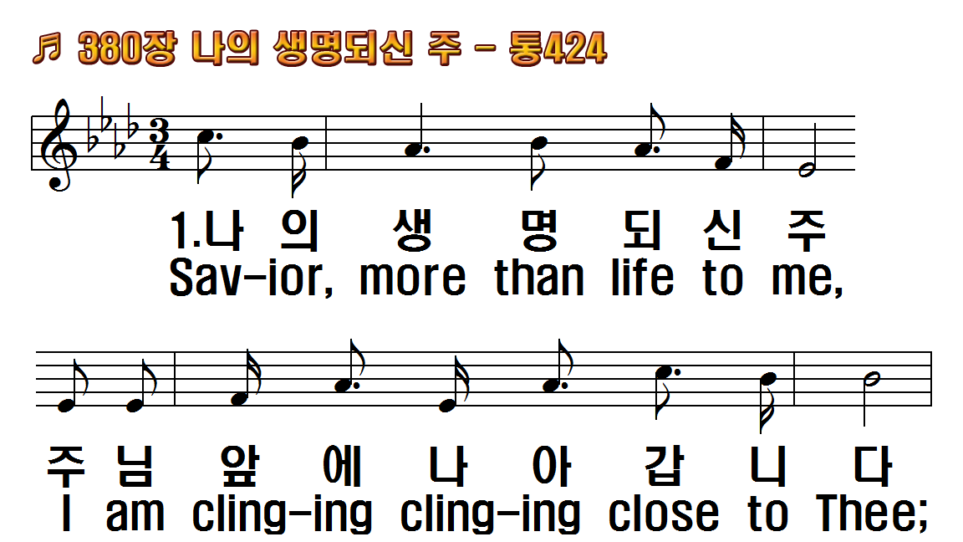
1.나의 생명 되신 주
2.괴론 세상 지낼 때
3.세상 살아갈 때에
후.날마다 날마다 주를 찬송
1.Savior, more than life to me,
2.Thro' this changing world
3.Let me love Thee more and
R.Every day, every hour, Let

Slide 2
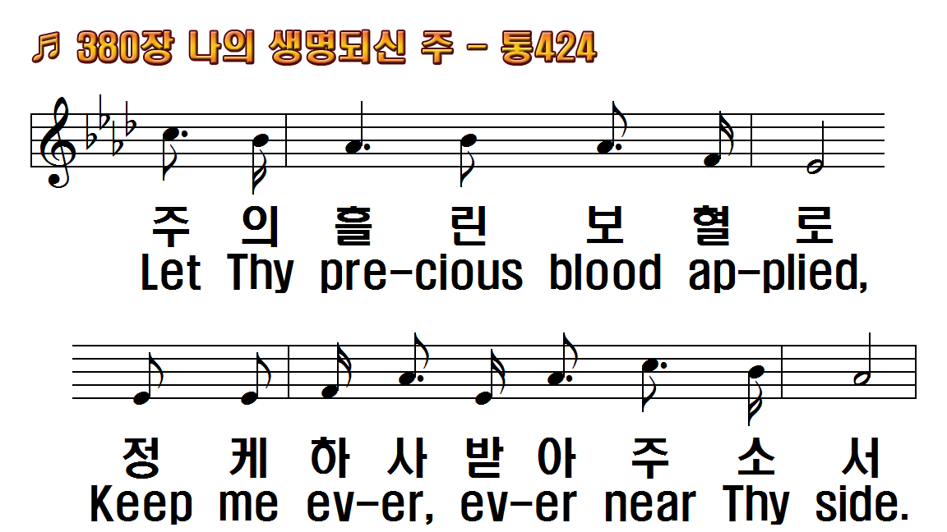
1.나의 생명 되신 주
2.괴론 세상 지낼 때
3.세상 살아갈 때에
후.날마다 날마다 주를 찬송
1.Savior, more than life to me,
2.Thro' this changing world
3.Let me love Thee more and
R.Every day, every hour, Let

Slide 3
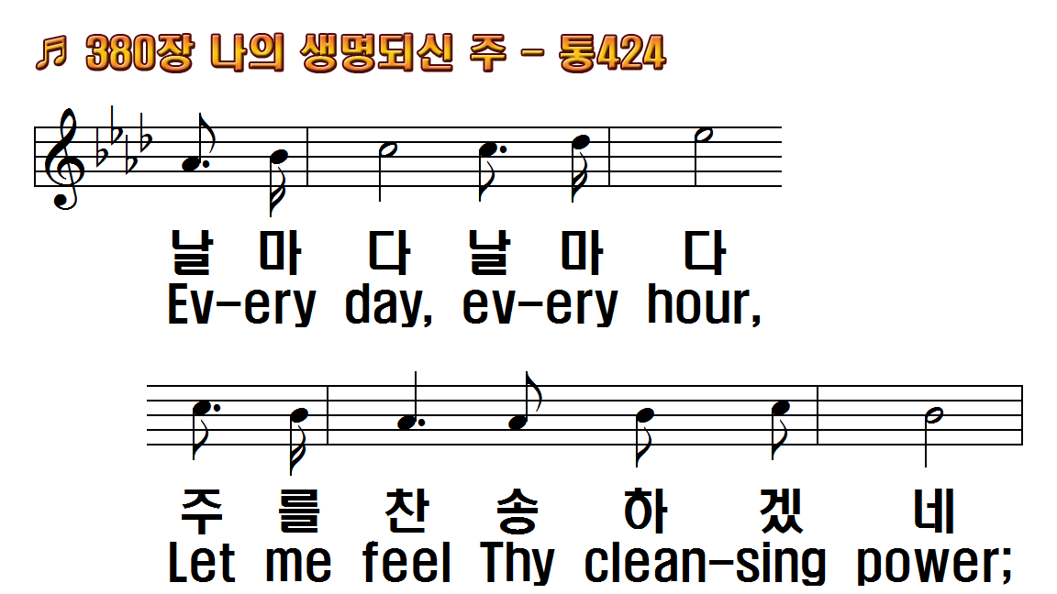
1.나의 생명 되신 주
2.괴론 세상 지낼 때
3.세상 살아갈 때에
후.날마다 날마다 주를 찬송
1.Savior, more than life to me,
2.Thro' this changing world
3.Let me love Thee more and
R.Every day, every hour, Let

Slide 4
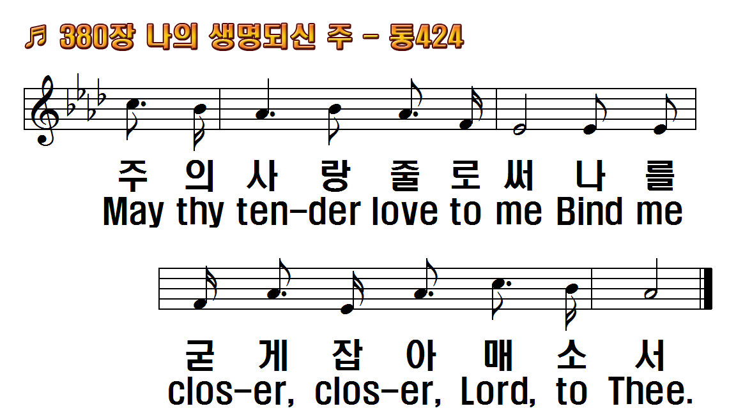
1.나의 생명 되신 주
2.괴론 세상 지낼 때
3.세상 살아갈 때에
후.날마다 날마다 주를 찬송
1.Savior, more than life to me,
2.Thro' this changing world
3.Let me love Thee more and
R.Every day, every hour, Let

Slide 5
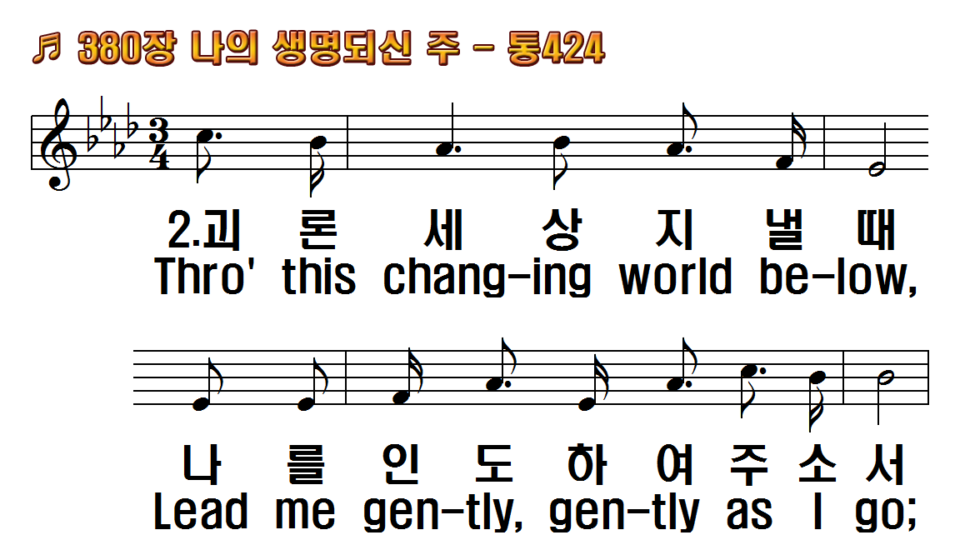
1.나의 생명 되신 주
2.괴론 세상 지낼 때
3.세상 살아갈 때에
후.날마다 날마다 주를 찬송
1.Savior, more than life to me,
2.Thro' this changing world
3.Let me love Thee more and
R.Every day, every hour, Let

Slide 6
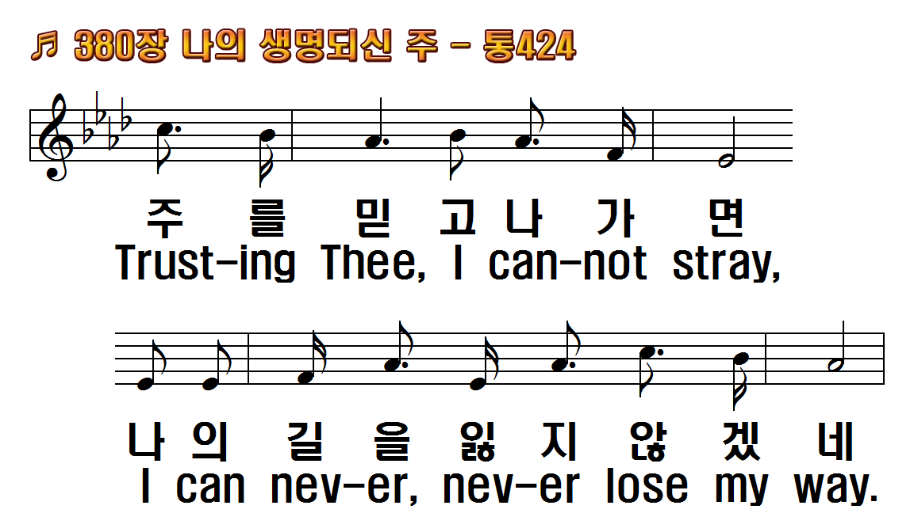
1.나의 생명 되신 주
2.괴론 세상 지낼 때
3.세상 살아갈 때에
후.날마다 날마다 주를 찬송
1.Savior, more than life to me,
2.Thro' this changing world
3.Let me love Thee more and
R.Every day, every hour, Let

Slide 7
1.나의 생명 되신 주
2.괴론 세상 지낼 때
3.세상 살아갈 때에
후.날마다 날마다 주를 찬송
1.Savior, more than life to me,
2.Thro' this changing world
3.Let me love Thee more and
R.Every day, every hour, Let

Slide 8
1.나의 생명 되신 주
2.괴론 세상 지낼 때
3.세상 살아갈 때에
후.날마다 날마다 주를 찬송
1.Savior, more than life to me,
2.Thro' this changing world
3.Let me love Thee more and
R.Every day, every hour, Let

Slide 9
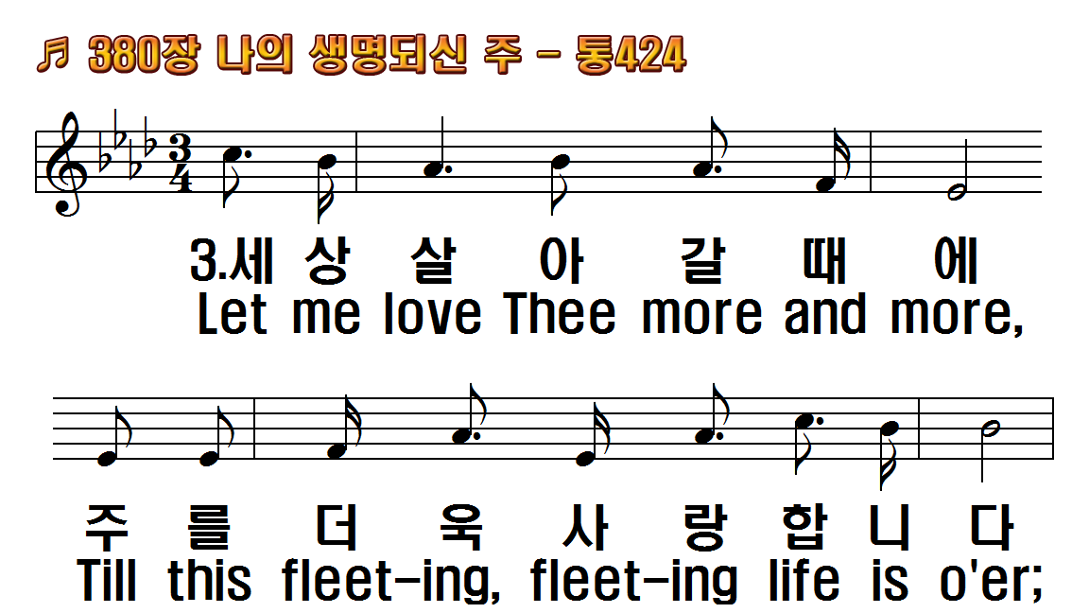
1.나의 생명 되신 주
2.괴론 세상 지낼 때
3.세상 살아갈 때에
후.날마다 날마다 주를 찬송
1.Savior, more than life to me,
2.Thro' this changing world
3.Let me love Thee more and
R.Every day, every hour, Let

Slide 10
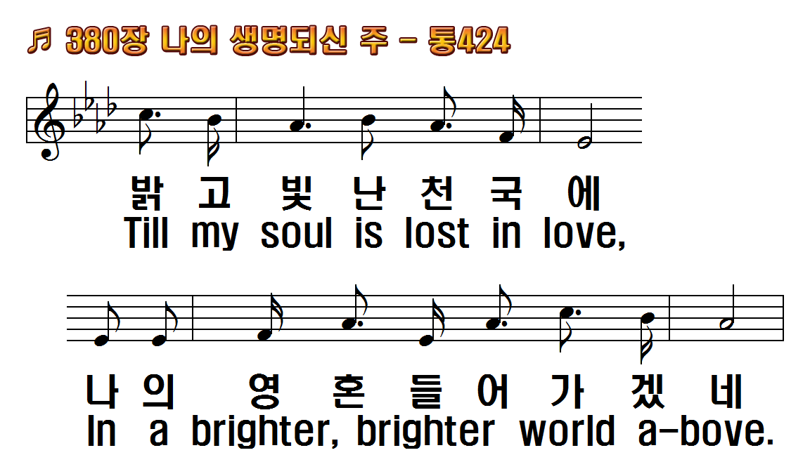
1.나의 생명 되신 주
2.괴론 세상 지낼 때
3.세상 살아갈 때에
후.날마다 날마다 주를 찬송
1.Savior, more than life to me,
2.Thro' this changing world
3.Let me love Thee more and
R.Every day, every hour, Let

Slide 11
1.나의 생명 되신 주
2.괴론 세상 지낼 때
3.세상 살아갈 때에
후.날마다 날마다 주를 찬송
1.Savior, more than life to me,
2.Thro' this changing world
3.Let me love Thee more and
R.Every day, every hour, Let

Slide 12
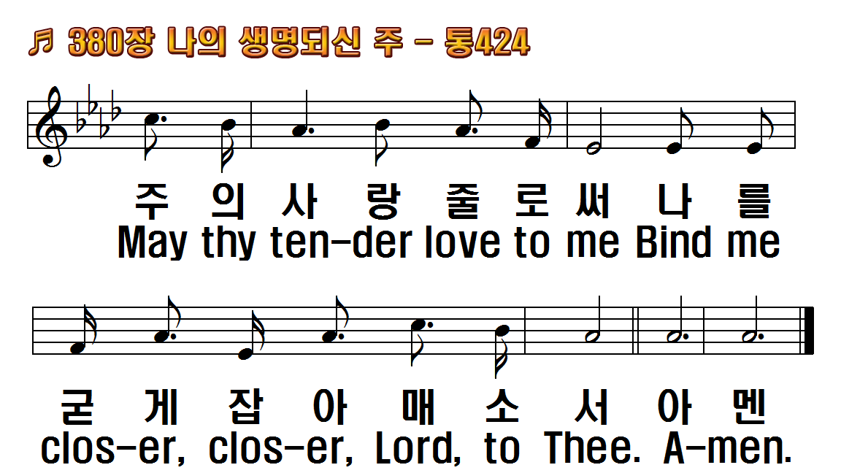
1.나의 생명 되신 주
2.괴론 세상 지낼 때
3.세상 살아갈 때에
후.날마다 날마다 주를 찬송
1.Savior, more than life to me,
2.Thro' this changing world
3.Let me love Thee more and
R.Every day, every hour, Let

Slide 13
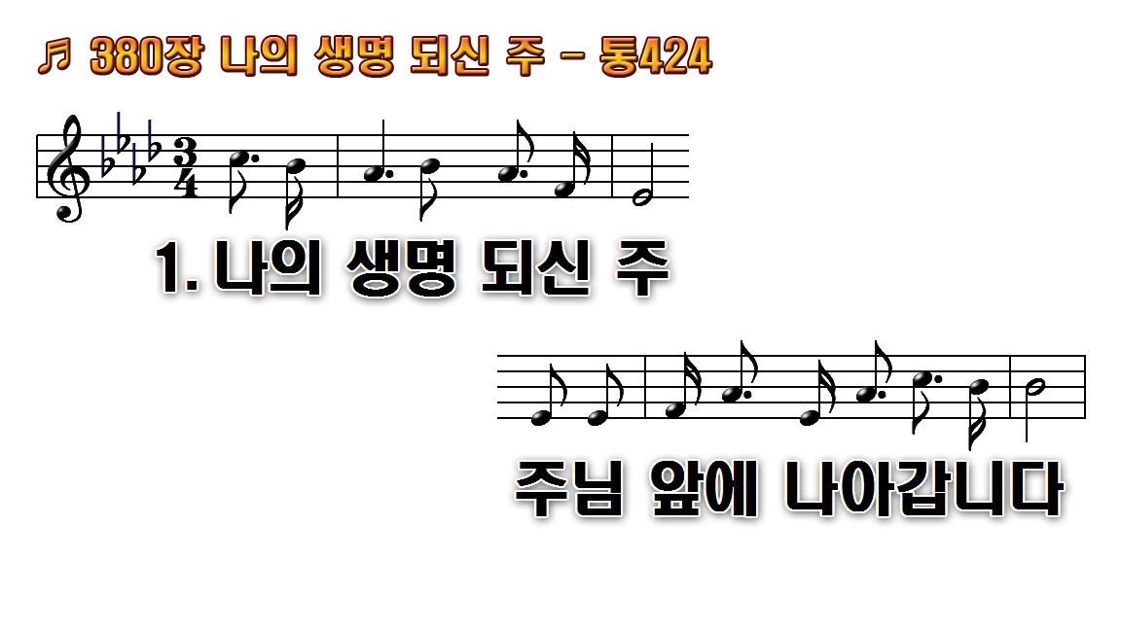
1.나의 생명 되신 주 주님 앞에
2.괴론 세상 지낼 때 나를
3.세상 살아갈 때에 주를 더욱

Slide 14
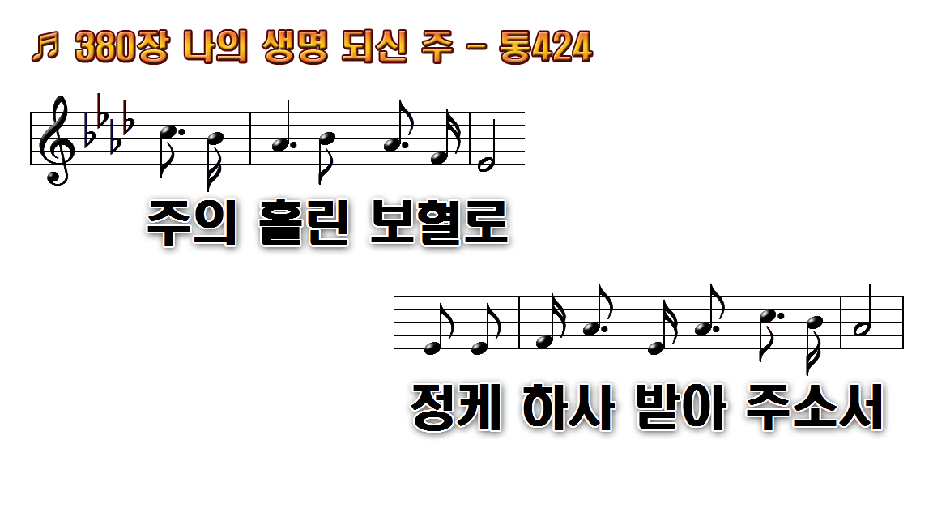
1.나의 생명 되신 주 주님 앞에
2.괴론 세상 지낼 때 나를
3.세상 살아갈 때에 주를 더욱

Slide 15
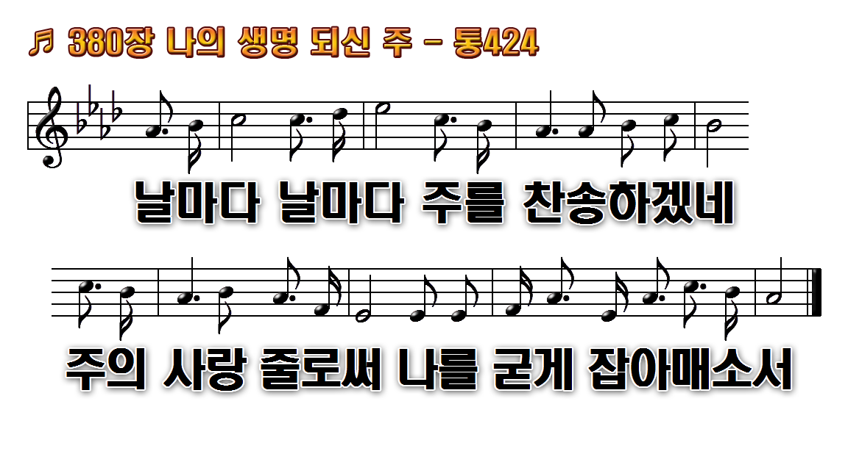
1.나의 생명 되신 주 주님 앞에
2.괴론 세상 지낼 때 나를
3.세상 살아갈 때에 주를 더욱

Slide 16

1.나의 생명 되신 주 주님 앞에
2.괴론 세상 지낼 때 나를
3.세상 살아갈 때에 주를 더욱

Slide 17
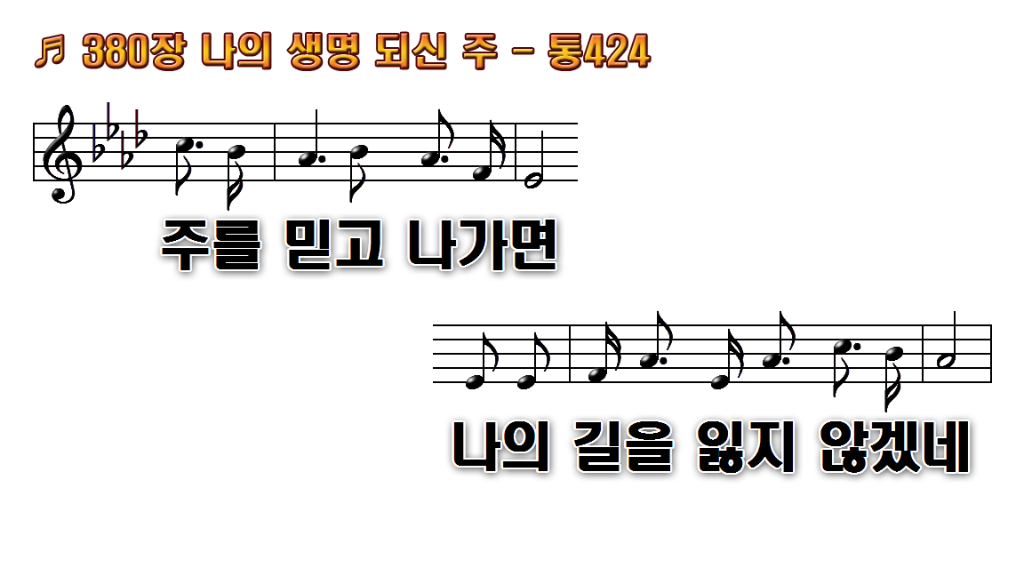
1.나의 생명 되신 주 주님 앞에
2.괴론 세상 지낼 때 나를
3.세상 살아갈 때에 주를 더욱

Slide 18
1.나의 생명 되신 주 주님 앞에
2.괴론 세상 지낼 때 나를
3.세상 살아갈 때에 주를 더욱

Slide 19
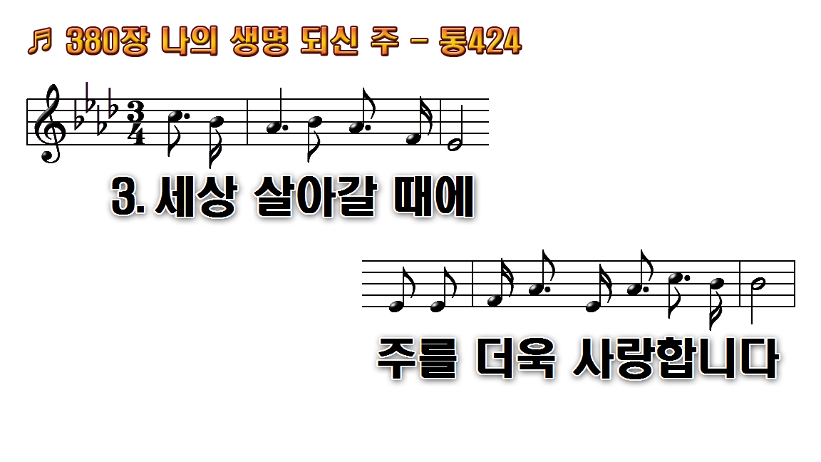
1.나의 생명 되신 주 주님 앞에
2.괴론 세상 지낼 때 나를
3.세상 살아갈 때에 주를 더욱

Slide 20
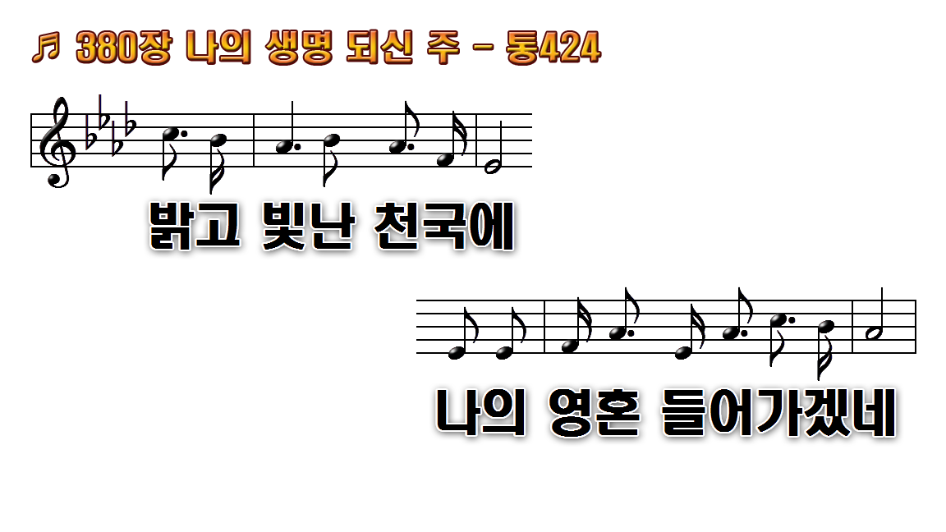
1.나의 생명 되신 주 주님 앞에
2.괴론 세상 지낼 때 나를
3.세상 살아갈 때에 주를 더욱

Slide 21
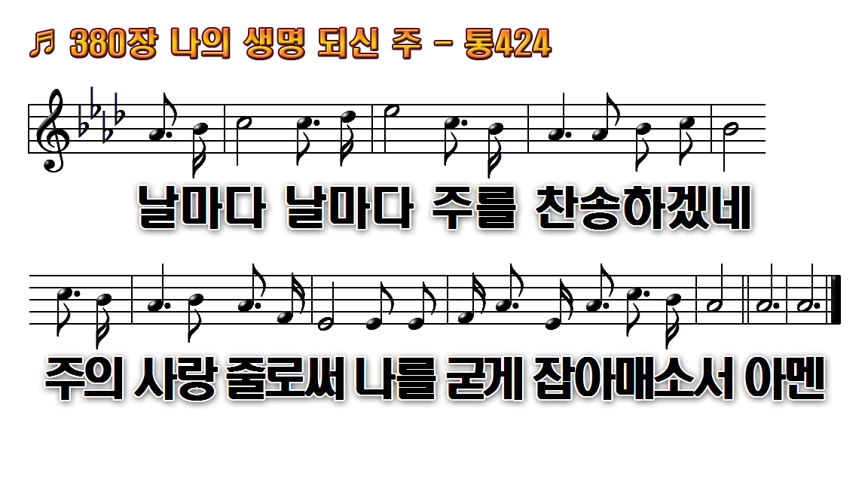
1.나의 생명 되신 주 주님 앞에
2.괴론 세상 지낼 때 나를
3.세상 살아갈 때에 주를 더욱

